Slide 1
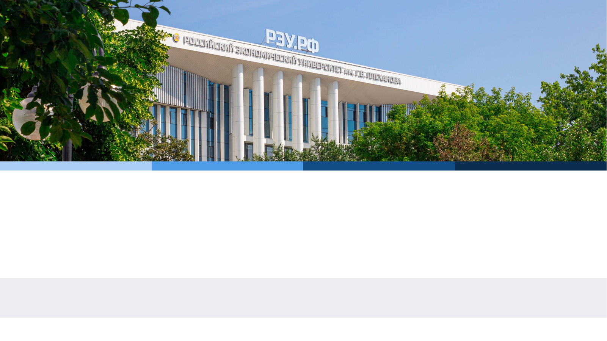
РЕЗУЛЬТАТЫ РАБОТЫ КОМАНДЫ
ЗА НЕДЕЛЮ
Мониторинг и прогнозирование паводковых рисков

Slide 2

ИТОГИ НЕДЕЛИ: ЧТО ПОДГОТОВЛЕНО
01
02
03
Ниша и актуальность
Анализ прогнозирования
Стейкхолдеры
Определён прикладной сегмент и описаны климатические угрозы.
Сопоставлены методы, алгоритмы и горизонты прогнозов.
Реестр из 11 участников и матрица влияния / интереса.
04
05
Требования и сценарии
Визуальный прототип
31 требование MoSCoW, 10 пользовательских историй, UML.
Четыре цветовых варианта единого дашборда.
2

Slide 3
ОПРЕДЕЛЕНА НИША ПРОЕКТА
B2B • управление паводковыми рисками
Специализированная система для риск-менеджеров кредитных организаций
01
Мониторинг по России
02
ML-прогноз на Амуре
03
Практическая ценность
Данные гидропостов → нормативные пороги → статусы и карта в одном дашборде.
Фокус модели — район Хабаровска: история уровня, осадки, снег, температура и вышестоящие посты.
Не просто график воды, а инструмент заблаговременной оценки риска для конкретных объектов.
Результат недели: сформулированы границы проекта и его отличие от универсальных риск-платформ.
3

Slide 4
СФОРМИРОВАН ПЕРЕЧЕНЬ КЛИМАТИЧЕСКИХ УГРОЗ
01
02
03
Продолжительные осадки
Снеготаяние
Паводковая волна
Накопление влаги и быстрый рост стока.
Сезонное половодье при потеплении.
Изменения выше по течению; задержка 4–14 суток в проектных данных.
04
05
Трансграничный водосбор
Превышение порогов
Осадки в маньчжурской части бассейна Амура.
Переход между статусами от нормы до опасного уровня.
4

Slide 5
ОБОСНОВАНА АКТУАЛЬНОСТЬ РЕШЕНИЯ
Сейчас: реагирование после инцидента
Предлагается: заблаговременная оценка
• Ручной осмотр и отдельные отчёты
• Автоматический сбор уровней и погоды
• Подтопление может выявляться постфактум
• Статусы гидропостов и исторические графики
• Нет единой сводки по сети объектов
• ML-прогноз уровня воды у Хабаровска
• Зависимость от времени работы и персонала
• Основа для превентивных защитных мер
Ключевая ценность: сократить время между появлением угрозы и решением о защите объекта.
5

Slide 6
АНАЛИЗ СУЩЕСТВУЮЩИХ МЕТОДОВ МОНИТОРИНГА РИСКОВ ПАВОДКА
01
02
03
Гидродинамические
модели
Статистические
методы
Машинное
обучение
Численное решение уравнений Сен-Венана и мелкой воды
Будущие значения ряда определяются его прошлыми значениями
Регрессия: по признакам состояния в момент t прогнозируется уровень в t+h
HEC-RAS
MIKE 11
Random Forest
Бустинг
ARIMA / SARIMA
ETS
Prophet
MIKE FLOOD
LSTM
+ Короткий горизонт и долгосрочный сезонный прогноз
+ Детальные карты зон затопления, сценарии прорыва дамбы
+ Учитывает прогноз погоды, осадки и вышестоящие посты, быстро считается
− Не учитывают внешние данные: вышестоящие посты, осадки
− Нужны закрытые профили русла, расчёт сценария занимает часы
− Горизонт ограничен доступностью входных данных
Не подходит для оперативного прогноза
Сезонный прогноз на год (Prophet)
Основа краткосрочного прогноза
1

Slide 7
АНАЛИЗ СУЩЕСТВУЮЩИХ АЛГОРИТМОВ ОБУЧЕНИЯ
Алгоритм
Принцип работы
Для нашей задачи
Почему HistGradient Boosting
Ridge
Линейная зависимость с регуляризацией
Не улавливает нелинейность паводка
Пропуски на вышестоящих постах обрабатываются без заполнения
Random Forest
Ансамбль независимых деревьев, ответы усредняются
Устойчив, но уступает бустингу
Extra Trees
Лес со случайными порогами разбиения
Нет квантильной функции потерь
Квантильная функция потерь: центральный прогноз и верхняя граница риска
Gradient Boosting
Деревья строятся по очереди, исправляя ошибки предыдущих
Долго обучается, не работает с пропусками
Одна модель с признаком горизонта: кривая без разрывов
HistGradient Boosting
Бустинг на гистограммах: признаки разбиты на интервалы
Выбран для краткосрочного прогноза
Быстрое обучение, открытый стек scikit-learn
LSTM
Рекуррентная сеть, помнит долгие зависимости в ряде
Ресурсоёмка и слабо интерпретируема
2

Slide 8
ГОРИЗОНТЫ ПРОГНОЗИРОВАНИЯ
Целевой горизонт: 14 суток
Текущая практика
Реактивный режим: угроза видна при подтоплении, редко за 1–2 суток
Гидродинамические модели
Сценарный расчёт зон затопления (часы на сценарий), а не прогноз во времени
Статистические
(ARIMA, ETS)
Надёжны на 1–3 суток: опираются только на историю ряда
Машинное обучение (HGB)
1–30 суток при наличии прогноза погоды
Сезонная модель (Prophet)
До 365 суток: годовой ход половодий и межени, без реакции на текущую погоду
//
Горизонт, сутки
1
3
7
14
30
90
180
365
ML: горизонт = горизонт входных данных
Статистика: дальний горизонт, общий ход
Модель прогнозирует настолько далеко, насколько доступны входы. Есть прогноз погоды на 15 суток → надёжный прогноз уровня на 15 суток.
Prophet опирается только на историю ряда, поэтому горизонт может быть хоть год. Но он показывает сезонный ход, а не реакцию на конкретный ливень.
3

Slide 9
Реестр стейкхолдеров
№ | Стейкхолдер | Группа | Ключевые ожидания от системы | Влияние | Интерес | Стратегия
st01 | Финансовый директор / директор по рискам | Заказчик | Снижение ущерба от паводков, окупаемость | Высокое | Высокий | Управлять плотно
st02 | Руководство банка | Заказчик | Учёт физических климатических рисков в кредитном портфеле | Высокое | Высокий | Управлять плотно
st03 | Подразделение климатических рисков банка | Пользователь | Данные для отчётности о физических рисках по ожиданиям ЦБ | Высокое | Высокий | Управлять плотно
st04 | Служба ГО и ЧС | Пользователь | Заблаговременное оповещение (+14 дней), время на защитные мероприятия | Низкое | Высокий | Держать в курсе
st05 | ИТ-служба заказчика | Эксплуатация | Простота развёртывания и сопровождения, интеграция, масштабируемость | Низкое | Высокий | Держать в курсе
st06 | Команда разработки и сопровождения модели | Исполнитель | Качество данных, переобучение модели, тиражирование на новые реки | Высокое | Высокий | Управлять плотно
st07 | Страховые компании | Потенциальный сегмент | Данные для андеррайтинга имущественных рисков | Низкое | Низкий | Мониторить
st08 | Население прибрежных территорий | Косвенный выгодоприобретатель | Снижение последствий паводков для экономики региона | Низкое | Низкий | Мониторить
st09 | Росгидромет (Дальневосточное УГМС), сеть гидропостов | Поставщик данных | Корректное использование данных, соблюдение условий доступа | Высокое | Низкий | Удовлетворять требования
st10 | Служба информационной безопасности заказчика | Контроль | Открытый стек, локальное хранение данных, импортозамещение | Высокое | Низкий | Удовлетворять требования
st11 | Регуляторы (МЧС, Банк России, Минцифры) | Регулятор | Соответствие требованиям ГО и ЧС, управление климатическими рисками, отечественное ПО | Высокое | Низкий | Удовлетворять требования

Slide 10
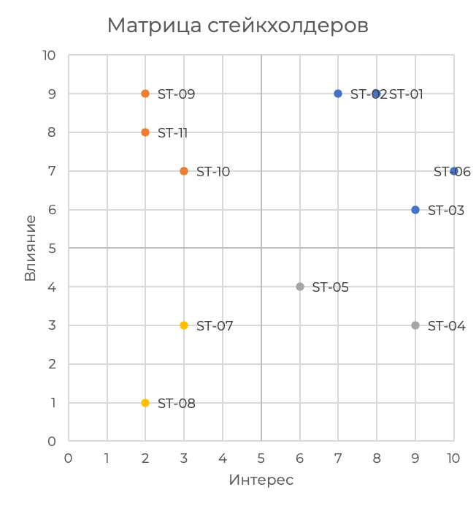
Матрица стейкхолдеров
№ | Стейкхолдер | Интерес | Влияние | Стратегия
ST-01 | Руководство предприятия (спонсор) | 8 | 9 | Управлять плотно
ST-02 | Руководство банка | 7 | 9 | Управлять плотно
ST-03 | Риск-менеджмент банка | 9 | 6 | Управлять плотно
ST-06 | Команда разработки и сопровождения модели | 10 | 7 | Управлять плотно
ST-09 | Росгидромет, сеть гидропостов | 2 | 9 | Удовлетворять требования
ST-10 | Служба ИБ заказчика | 3 | 7 | Удовлетворять требования
ST-11 | Регуляторы (МЧС, ЦБ, Минцифры) | 2 | 8 | Удовлетворять требования
ST-04 | Служба ГО и ЧС и руководители площадок | 9 | 3 | Держать в курсе
ST-05 | ИТ-служба заказчика | 6 | 4 | Держать в курсе
ST-07 | Страховые компании | 3 | 3 | Мониторить
ST-08 | Население прибрежных территорий | 2 | 1 | Мониторить

Slide 11
MoSCoW
Must have
ID | Требование | Тип | Источник | Обоснование
REQ-01 | Автоматический сбор данных об уровне воды с AllRivers | Ф | ST-09, ST-06 | Без входных данных прогноз невозможен
REQ-02 | Автоматический сбор метеоданных (осадки, температура и др.) из Open-Meteo | Ф | ST-12, ST-06 | Метеоданные входят в признаки модели
REQ-03 | Хранение исторических и текущих наблюдений в базе данных | Ф | ST-06, ST-05 | Нужно для обучения модели и построения признаков
REQ-04 | Краткосрочный прогноз уровня воды на горизонте до +14 дней | Ф | ST-01, ST-04 | Основная функция системы, даёт время на защитные мероприятия
REQ-05 | Интервальный прогноз: рабочий (q = 0,60) и защитный (q = 0,90) сценарии | Ф | ST-01, ST-03 | Риск-менеджменту нужен пессимистичный сценарий, а не одна точка
REQ-06 | Оповещение о прогнозном превышении критических отметок | Ф | ST-04 | Цель системы — заблаговременное предупреждение
REQ-07 | Веб-интерфейс с графиками фактического и прогнозного уровня | Ф | ST-04, ST-01 | Единственный канал работы пользователя с системой
REQ-08 | Качество прогноза выше наивного прогноза (контроль MAE, R²) | НФ | ST-06, ST-01 | Иначе система не имеет смысла по сравнению с «завтра будет как сегодня»
REQ-09 | Данные заказчика (объекты, залоги, результаты оценки) хранятся локально и не передаются внешним сервисам; наружу уходят только координаты гидропостов | НФ | ST-10, ST-11 | Условие допуска в контур банка и предприятия
REQ-10 | Открытый стек без лицензионных зависимостей | НФ | ST-10, ST-11, ST-01 | Импортозамещение и низкая стоимость владения
REQ-11 | Соблюдение условий использования AllRivers и лицензии Open-Meteo (режим использования, лимиты запросов) | НФ | ST-09, ST-12 | Иначе можно потерять доступ к источникам данных
REQ-12 | Указание источника «Weather data by Open-Meteo.com» в веб-интерфейсе | НФ | ST-12 | Обязательное условие лицензии

Slide 12
Should have
ID | Требование | Тип | Источник | Обоснование
REQ-13 | Привязка объектов предприятия и залогов банка к гидропостам и критическим отметкам | Ф | ST-01, ST-03 | Превращает прогноз реки в риск конкретного объекта
REQ-14 | Оценка экономической эффективности и потенциального ущерба | Ф | ST-01, ST-02 | Аргумент для спонсора, но прогноз работает и без неё
REQ-15 | Контроль качества входных данных (пропуски, выбросы) | Ф | ST-06 | Повышает надёжность прогноза
REQ-16 | Устойчивость к недоступности источников: кэширование, повторные запросы, работа на последних загруженных данных с предупреждением пользователя | Ф | ST-06, ST-04 | Система зависит от двух внешних сервисов
REQ-17 | Контроль изменений формата данных AllRivers с оповещением разработчика | Ф | ST-06 | Защита от поломки сбора при изменении сайта
REQ-18 | Процедура переобучения модели на новых данных | Ф | ST-06 | Без неё качество со временем деградирует
REQ-19 | Выгрузка отчётов (Excel / PDF) | Ф | ST-03, ST-02 | Нужна для отчётности о климатических рисках
REQ-20 | Автоматическое тестирование модулей | НФ | ST-06, ST-05 | Упрощает сопровождение и доработки

Slide 13
Could have
ID | Требование | Тип | Источник | Обоснование
REQ-21 | Оповещения по электронной почте | Ф | ST-04 | Удобнее, чем заходить в интерфейс, но не обязательно для пилота
REQ-22 | Подключение новых рек и гидропостов через настройки | Ф | ST-06, ST-01 | Важно для тиражирования, но пилот ограничен Амуром
REQ-23 | Разграничение прав доступа по ролям | НФ | ST-10, ST-05 | Актуально при многопользовательской эксплуатации
REQ-24 | Отображение сезонной декомпозиции ряда (Prophet) | Ф | ST-03, ST-06 | Помогает интерпретировать прогноз, но не влияет на решение
REQ-25 | Сравнение прогноза системы с официальными прогнозами | Ф | ST-11, ST-04 | Повышает доверие пользователей
REQ-26 | Собственный экземпляр Open-Meteo в контуре заказчика | НФ | ST-10, ST-12 | Снимает лицензионный риск и усиливает ИБ

Slide 14
Won't have
ID | Требование | Источник | Почему исключено
REQ-27 | Интеграция с АБС и системами риск-менеджмента банка | ST-02, ST-03, ST-05 | Требует отдельного проекта и согласований с ИБ
REQ-28 | Мобильное приложение | ST-04 | Веб-интерфейса достаточно для пилота
REQ-29 | Модуль андеррайтинга для страховых компаний | ST-07 | Потенциальный сегмент, не текущий заказчик
REQ-30 | Публичный портал оповещения населения | ST-08 | Не соответствует B2B-позиционированию, функция МЧС
REQ-31 | Включение в реестр отечественного ПО | ST-11 | Целесообразно после пилота, при коммерциализации

Slide 15
ОПИСАНЫ ПОЛЬЗОВАТЕЛЬСКИЕ СЦЕНАРИИ
10 user stories • 2 группы
Риск-менеджер / дашборд
Системные процессы / интеграции
US-1 Текущая обстановка
US-6 Автоматический цикл по расписанию
US-2 Фильтры по округу и статусу
US-3 История гидропоста
US-7 Данные allrivers.info
US-4 Ручной запуск сбора
US-8 Бюллетени УГМС
US-5 Экспорт в Excel
US-9 Метеоданные Open-Meteo API
Результат: подготовлены критерии приёмки и основа для декомпозиции разработки на задачи.
15

Slide 16
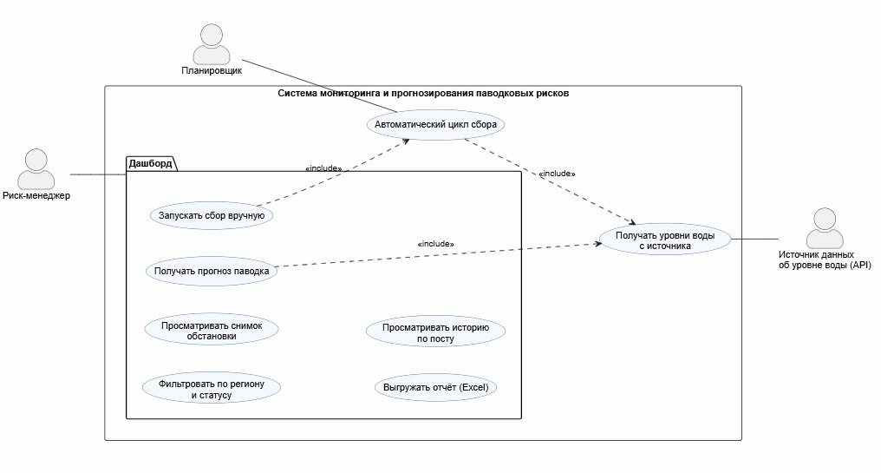
ПОСТРОЕНА UML-ДИАГРАММА ВАРИАНТОВ ИСПОЛЬЗОВАНИЯ
16

Slide 17
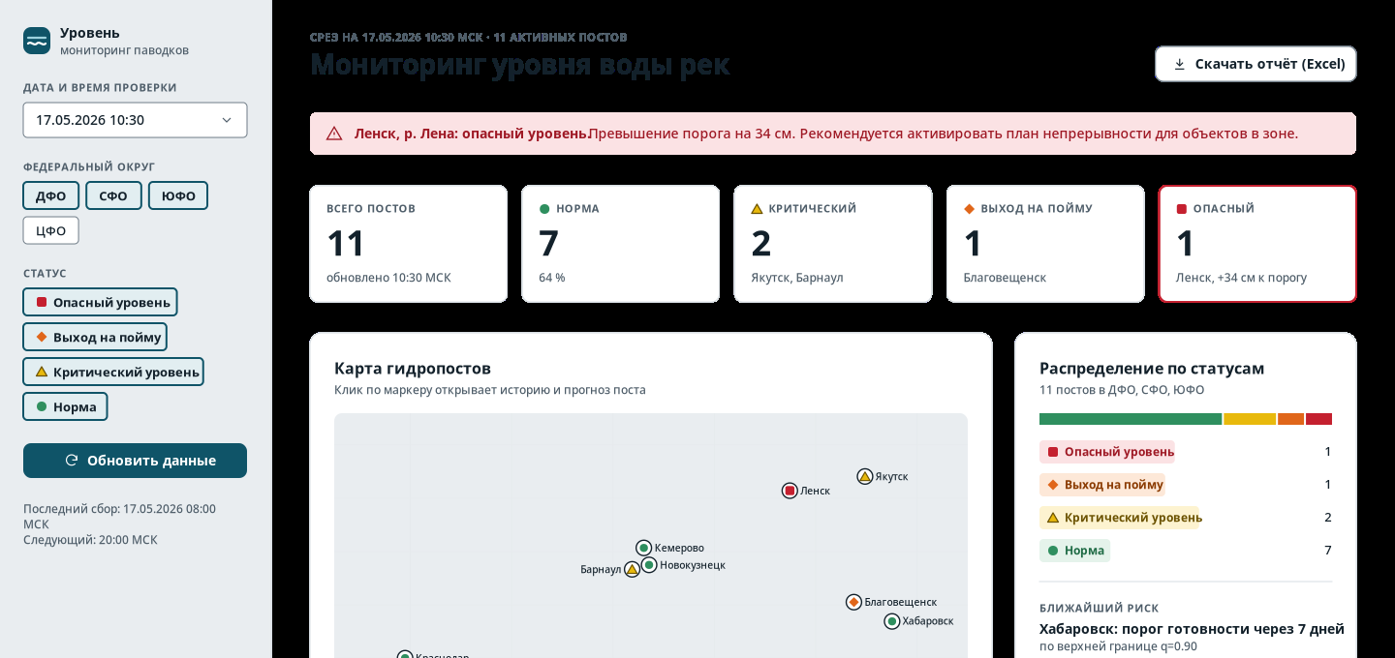
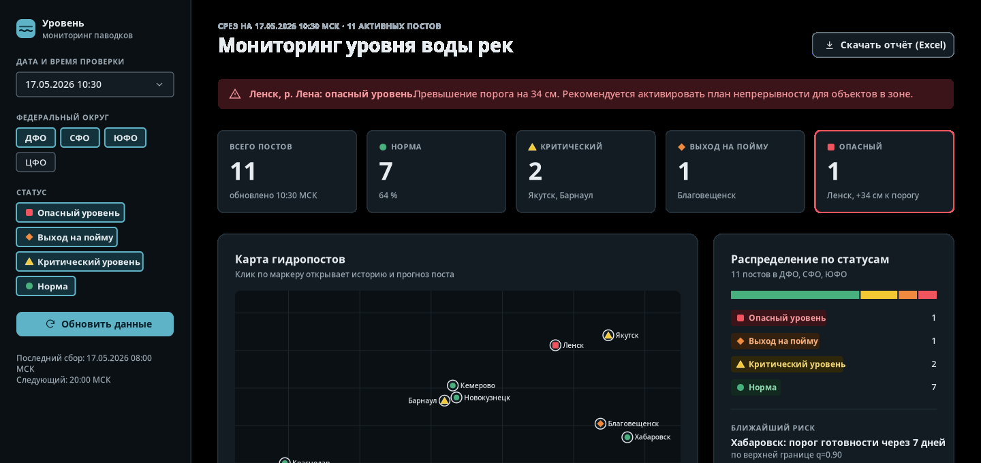
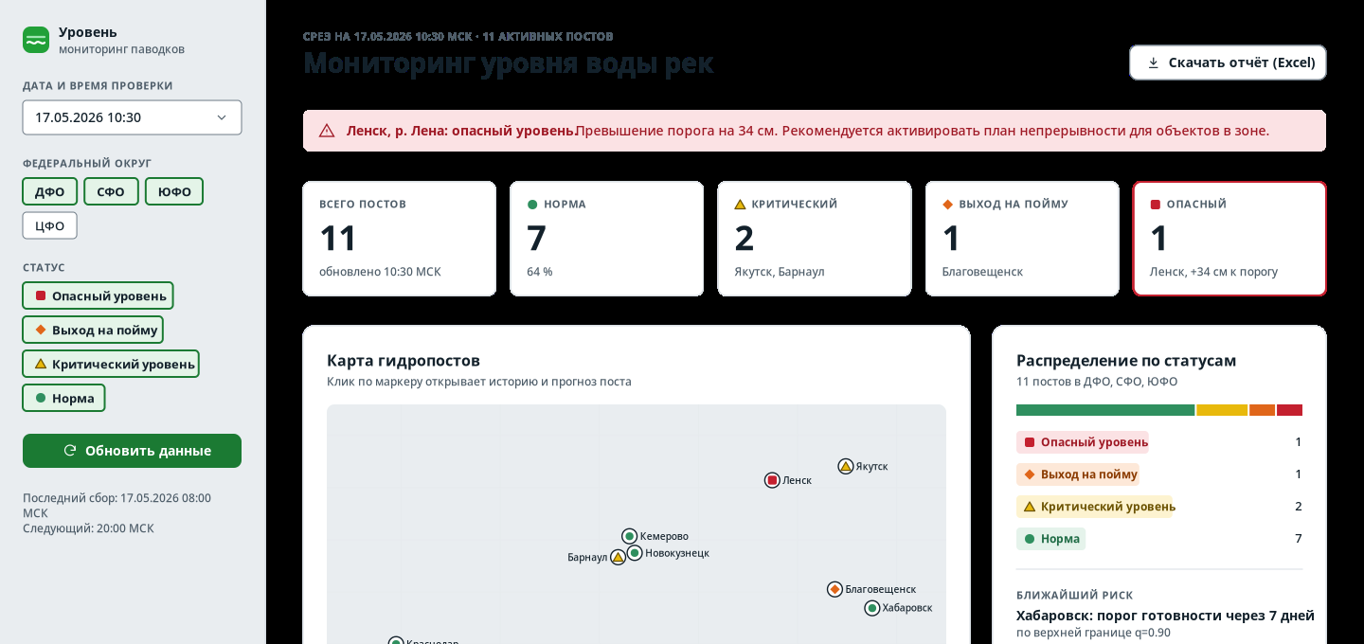
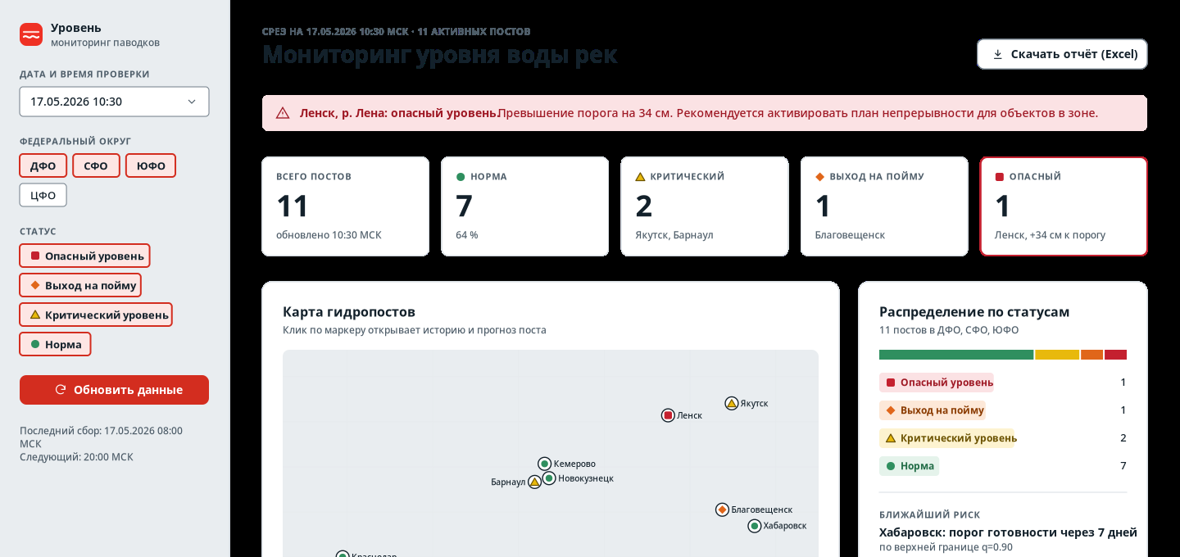
ПОДГОТОВЛЕНЫ 4 ВАРИАНТА ОФОРМЛЕНИЯ ДАШБОРДА
Базовая светлая
Тёмная
Сбер
Альфа-Банк
17

Slide 18
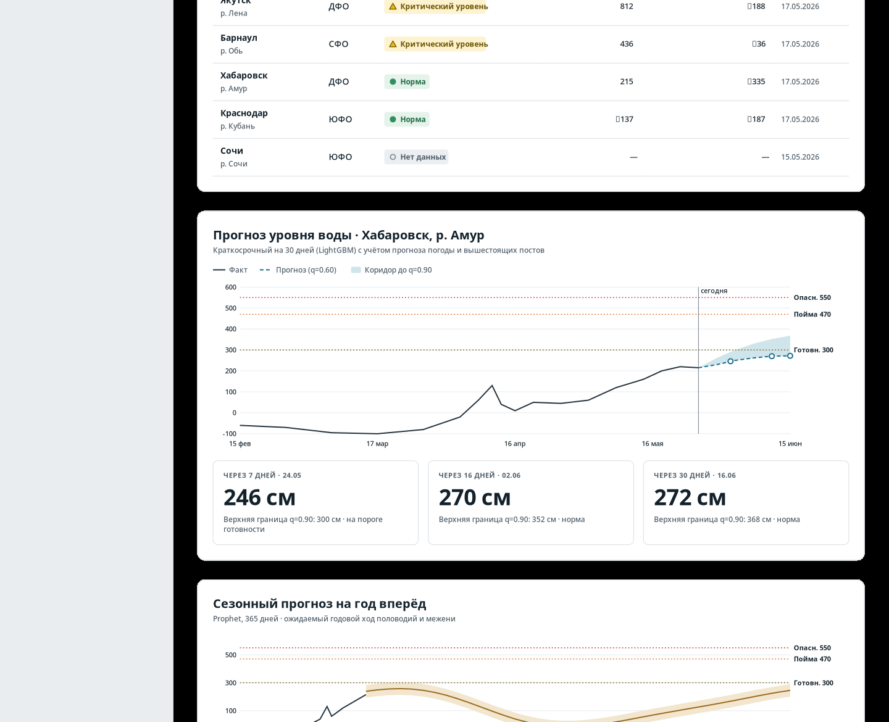
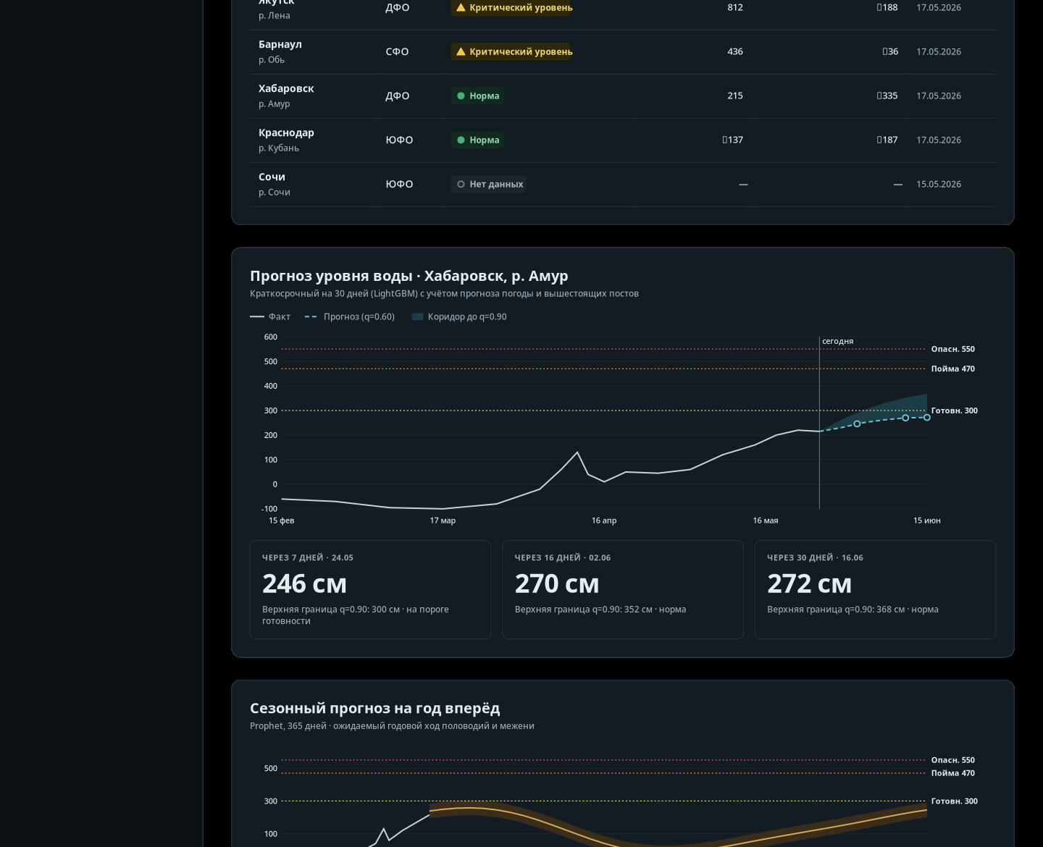
ПРОРАБОТАНЫ ЭКРАНЫ С ПРОГНОЗОМ И ДИНАМИКОЙ
Светлая тема
Тёмная тема
Варианты показывают графики прогнозируемого уровня и сезонного хода воды.
18

Slide 19
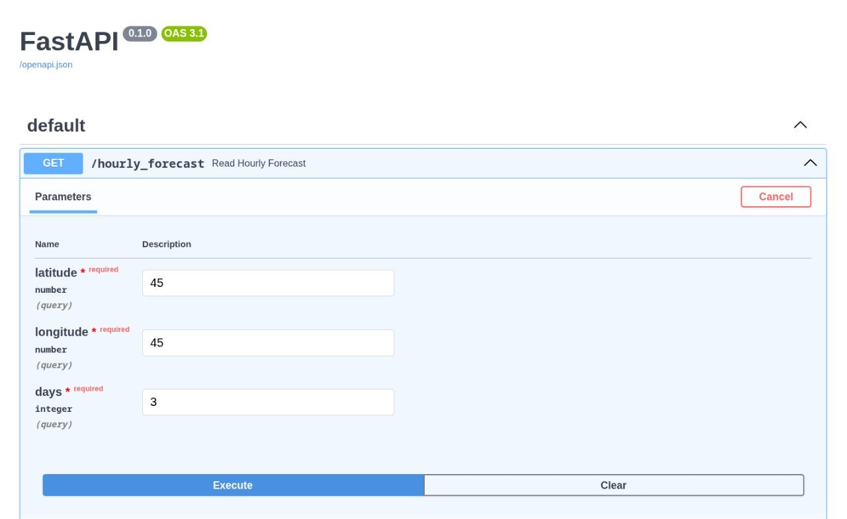
API
18

Slide 20
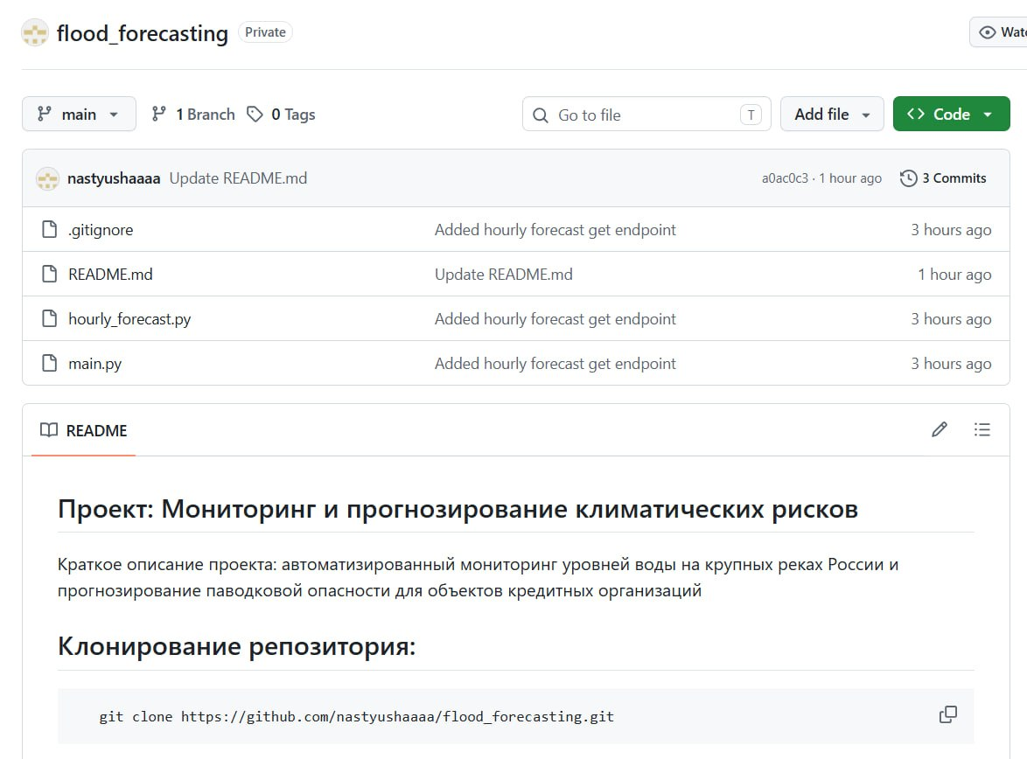
Создание репозитория
18

Slide 21
РЕЗУЛЬТАТ НЕДЕЛИ И ДАЛЬНЕЙШИЕ ШАГИ
Подготовлен набор проектных материалов
От аналитики и приоритизации до пользовательских сценариев, UML и четырёх визуальных концепций интерфейса.
Следующие шаги
1
Согласовать приоритетные требования Must have.
2
Уточнить пользовательские сценарии и критерии приёмки.
3
Выбрать визуальную тему дашборда.
4
Перейти к реализации и проверке ключевых сценариев.
19

